Slide 1
INSPECTION DU PONT No 8 VOIE MARITIME, RÉGION MAISONNEUVE
Présentation orale des processus de management de contenu d’un projet
Hiver 2018 – travail 1 – GAE 708
Université de Sherbrooke
Notes:
Benoit 30 sec

Slide 2


ÉQUIPE DE TRAVAIL
Benoît Putallaz
Marie-Pier Richard
Vincent le Falher
Notes:
Benoit; 15 sec

Slide 3

PLAN DE LA PRÉSENTATION
Objectifs du projet
Historique du projet
Recueil des exigences
Définition du contenu
SDP
Validation du contenu
Maîtrise du contenu
Recommandations
Notes:
Benoit; 1min

Slide 4

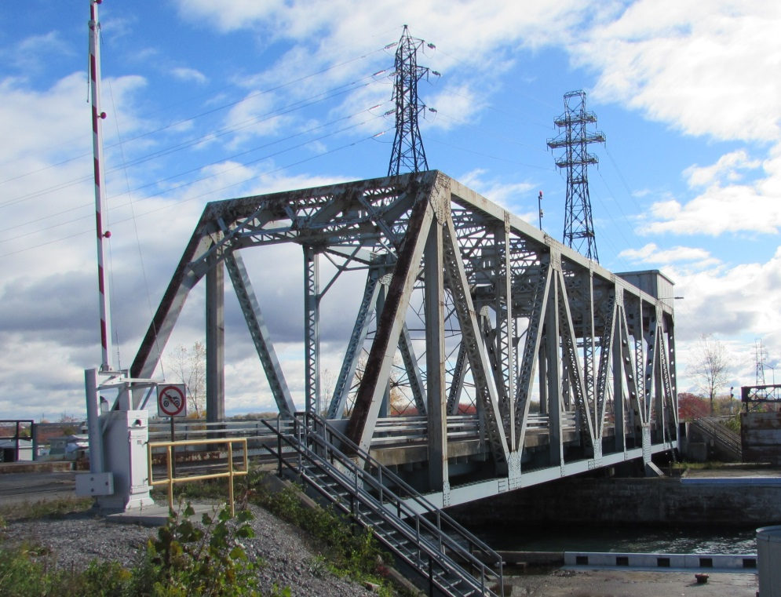
OBJECTIFS DU PROJET
Mandat de consultant, demandé par le propriétaire, pour déterminer l’état réel d’une structure d’un pont situé à Beauharnois.
Notes:
Benoit; 2 min
Obtenir une information plus précise quant à la sécurité du pont no 8, situé à l’écluse no 4 de Beauharnois

Slide 5

OBJECTIFS DU PROJET
2 volets au mandat:
Étude préparatoire : - Calcul et analyse des états-limites de la structure - Plan de match pour le 2ème volet
- Émission d’un rapport d’études
Inspection sur place:
- Inspection des membrures et assemblages critiques identifiés
- Essai in situ, au besoin, par un laboratoire spécialisé
- Émission d’un rapport final
Notes:
Benoit; 2 min

Slide 6

HISTORIQUE DU PROJET
Étapes Clés Dates clés
Début du projet 13 oct.. 2014
(Analyse structure du pont ,Préparation fiche d’inspection)
Remise du rapport d’études préliminaire 7 nov. 2014
Remise rapport d’études final 28 nov. 2014
Inspections (Doigts sur la pièce) 8 au 16 déc. 2014
Remise rapport d’inspections préliminaires 7 janv. 2015
Remise rapport d’inspection final 14 janv. 2015
Fin du projet 14 janv. 2015
Notes:
Benoit; 2min

Slide 7

RECUEIL DES EXIGENCES
Exigences techniques :
Implication d’experts qui peuvent clarifier l'état réel du pont.
Connaissance approfondie de documents de référence, notamment « Inspection of Fracture Critical Bridge Members » du US Department of Transporation et le « Code Canadien sur le calcul des Ponts routiers » (CAN/CSA-S6-06).
Inspecteurs qualifiés qui doivent maîtriser l’inspection « doigts sur la pièce » (MTQ) et aptes à recommander des travaux selon défauts rencontrés.
Laboratoire apte à mener des essais complémentaires non-destructifs
Notes:
Benoit; 2min
Pouvoir clarifier l’état réel du pont
Recevoir un rapport
Ne pas gêner, retarder ou interrompre la navigation maritime et ferroviaire
Respecter l’ensemble des mesures prescrites dans la Loi sur la sécurité Maritime dans les transports
Rencontre de démarrage prévu pour discuter du mandat, des objectifs et contraintes

Slide 8
RECUEIL DES EXIGENCES
Exigences logistiques :
Délai : Volet « inspection » doit absolument être faite dans la période prescrite. Début du projet impacté.
Inspections doivent être faite sans gêner, retarder ou interrompre la navigation maritime et/ou ferroviaire.
Respecter l’ensemble des mesures prescrites dans la Loi sur « la Sécurité maritime dans les Transports »
Notes:
Benoit; 2min

Slide 9

DÉFITION DU CONTENU
Réaliser une étude préparatoire
Revue des plans existants
Visite du site
Rapport de l’étude préparatoire
Inspection
Supervision des essais
Travaux d’urgence (s’il y a lieu)
Rapport d’inspection
Notes:
Vincent; 2 min
Élaborer une description détaillée du projet
Décrit le périmètre du projet en définissant les exigences inclues et exclues
Source : offre de service; actifs org ? pas de plan de management
Outils et technique
Donnée en sortie : principaux livrables, hypothèses, contraintes, exclusions, critère acceptation,

Slide 10
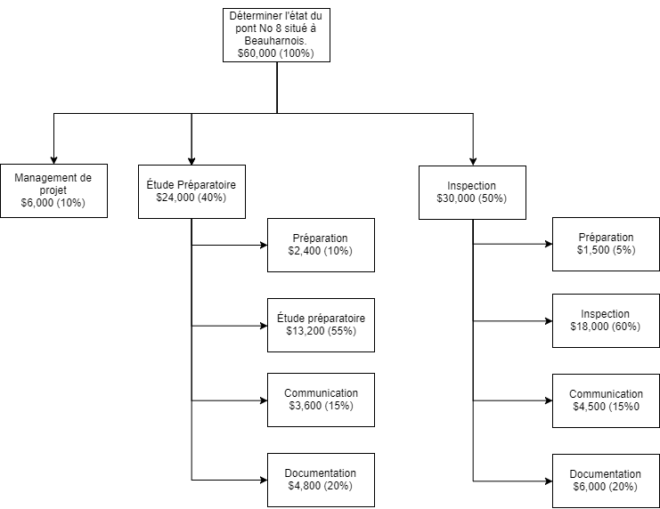
STRUCTURE DE DÉCOUPAGE DU PROJET
Notes:
Vincent; 2 min
Sources : offres de service + échéancier Gantt + tableau des prix
4 phases dans l'offre de service
2 phases dans Gantt
Montant non détaillé

Slide 11
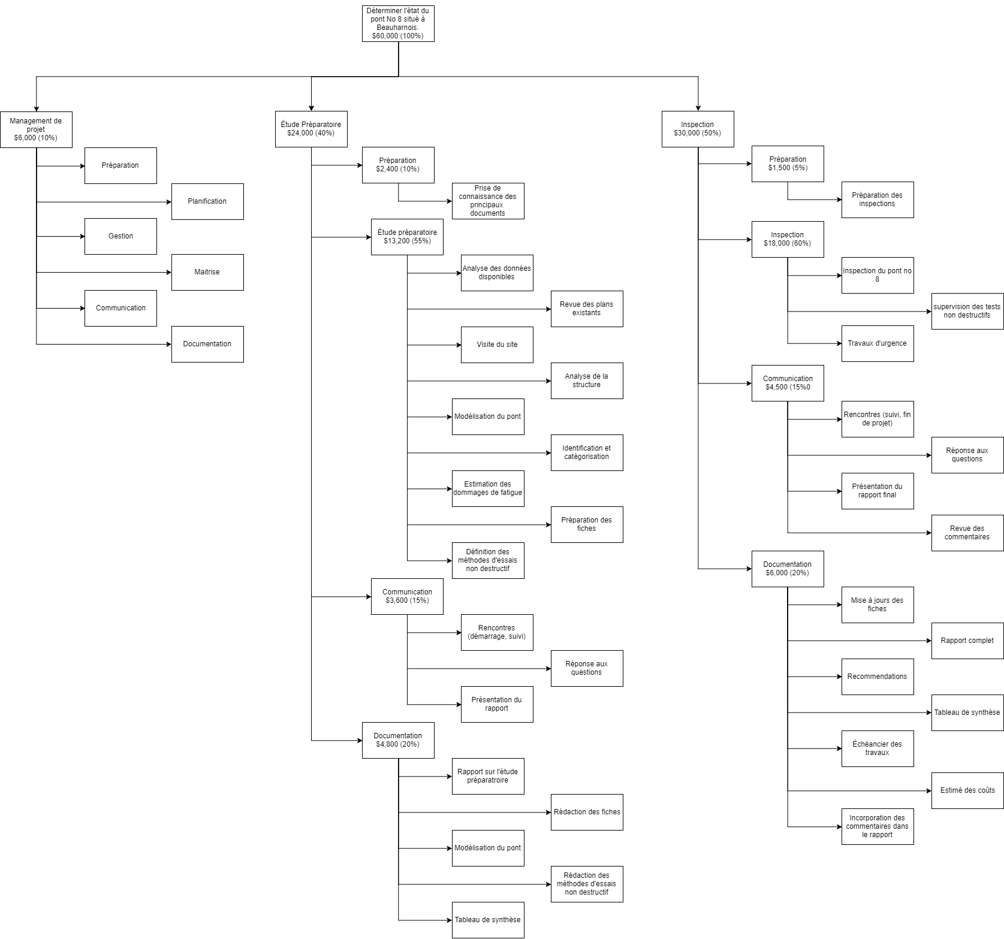
Notes:
Vincent; 2 min

Slide 12
VALIDATION DU CONTENU
Remise de rapports préliminaires et intégration des commentaires du demandeur
Livraison du rapport final
Paiement
Notes:
Marie-Pier; 2min

Slide 13
MAITRISE DU CONTENU
Rencontre de démarrage et en cours de projet
Ventilation du temps et échéancier détaillés – rendent possible la surveillance
Vérification de l’étude préparatoire par un ingénieur
Réception des commentaires du client du rapport préparatoire et du rapport d’inspection
Notes:
Marie-Pier; 2 min

Slide 14
RECOMMANDATIONS
Définition d’une charte de projet par l’entrepreneur
Registre de parties prenantes
Définition des exclusions
Surveillance de la qualité des travaux pendant la phase d’inspection
Séparation des coûts de management de ceux du projet (SDP)
Notes:
Marie-Pier; 2 min
- Charte de projet fournie via un appel d’offre
Entrée manquante : charte de projet existante fournie avec un appel d’offre et non par le projet - moins clair pour définition de tous les processus
- Aucune surveillance sur la qualité des travaux pendant l’inspection (processus aurait mérité itérations additionnelles -maîtrise du contenu)
- coût de management pas séparé des activités liées au projet (SDP)
- définition du contenu ne comprend pas les éléments qui ne sont pas inclus au projet
- pas de registre de parties prenantes
- Matrice de tracabilité des exigences

Slide 15

DES QUESTIONS?
Références:
Corporation de Gestion de la voie maritime du Saint-Laurent. Octobre, 2014. Offre de Services Professionnels A-1 Mandat pour Services de consultant Pont no 8. Étude préparatoire, inspection de l’acier et étude de l’état de la fatigue de la structure. Offre de service Cie du mandat.pdf
Corporation de Gestion de la voie maritime du Saint-Laurent. Octobre, 2014. Offre de Services Professionnels A-1 Mandat pour Services de consultant Pont no 8. Étude préparatoire, inspection de l’acier et étude de l’état de la fatigue de la structure. Prix. Tableau des prix de Cie du mandat.pdf
Contenu visuel: © ludyvine Millien, Cenre de la Nature Mont Saint-Hilaire

